Slide 1

Почувствуйте вкус слова
“ДОБРОТА!”

Slide 2

Содержание:
I. ВСТУПЛЕНИЕ 3
II. «Почувствуйте вкус слова «доброта!» 4
Аннотация
  1. ЛЕКСИКА 4
  2. СЛОВООБРАЗОВАНИЕ 4
  3. ФОНЕТИКА 5
  4. ОРФОГРАФИЯ 5
  5. МОРФОЛОГИЯ 5
  6. СИНТАКСИС 6
  7. ФРАЗЕОЛОГИЯ 7
III. ЗАКЛЮЧЕНИЕ 8
IV. ПРИЛОЖЕНИЕ 9-11
V. СПИСОК ИСПОЛЬЗОВАННОЙ ЛИТЕРАТУРЫ 12

Slide 3
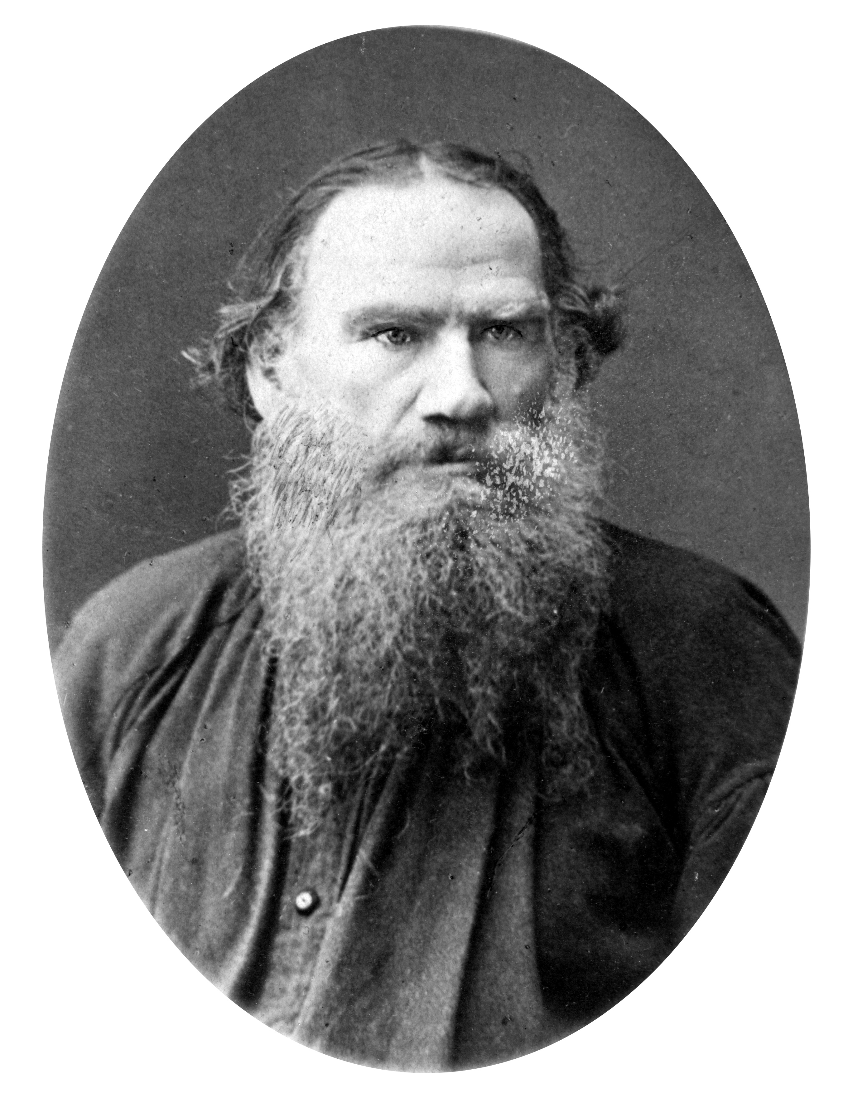
«Нет в мире прекраснее чувства, чем ощущение,
что сделал
людям хоть каплю добра».
(Л.Н.Толстой)

Slide 4
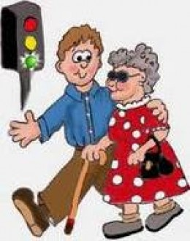
В доме добрыми делами занята,
Тихо ходит по квартире доброта.
Утро доброе у нас,
Добрый день и добрый час,
Добрый вечер, ночь добра,
Было доброе вчера.
И откуда, спросишь ты,
В доме столько доброты.

Slide 5


Начинаем увлекательный путь к Доброте, чтобы по-настоящему почувствовать, ощутить вкус этого светлого, красивого слова.

Slide 6

Цель:
Совершить увлекательное путешествие по разделам науки филологии.
Задачи:
1) изучить словарный состав слова «доброта»;
2) подобрать пословицы и крылатые выражения о доброте;
3) собрать высказывания учащихся нашей школы о доброте.

Slide 7

Великий педагог К.Д. Ушинский считал, что просто учиться читать, писать, решать-это «деятельность без цели». Он напоминает нам, что мы должны не просто учиться, а учиться добру.
Недаром говорят:
«Земля согревается солнышком, а душа-добротой».

Slide 8
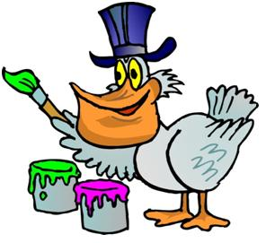
Доброта – это исконно русское слово, которое люди используют с
незапамятных времен.
Мы посмотрим на него с разных сторон науки о русском языке.
Итак, в добрый путь по разделам русского языка!

Slide 9

Аннотация
В данном научном проекте дается понятие слову «доброта» ,общее представление об этом слове с позиции формально-грамматического разбора.
У каждого человека есть свой путь к Доброте…
The summary
In the given scientific project the concept is given to a word "kindness", general idea about this word from a position of is formal-grammatical analysis. Each person has a way to Kindness …
Аныктама
Ғылыми жоба мәлiметте үстiрт позициядан бұл сөз туралы мейiрбандылық, ортақ ұсынысты сөзге ұғымды берiледi - грамматикалық талдау.Әрбiр адамда мейiрбандылыққа өз жолым бар…

Slide 10

Лексика
Что изучает лексика?
Лексика это-раздел науки о языке, который изучает словарный состав языка. Минимальной единицей речи является слово. Слово имеет внешнюю форму - звуковую оболочку. Однако не всякие звуки будут словом, так как помимо внешней формы, слово должно иметь внутреннее содержание. Внутренним содержанием слова является его лексическое значение. Что же означает слово доброта или прилагательное от этого слова-добрый?
Как большинство слов в русском языке, это слово многозначное, то есть имеет несколько значений. В «Толковом словаре русского языка» Д.Н. Ушакова есть несколько толкований слова «добрый»:
-делающий добро другим, благожелательный, нравственный, отзывчивый, обладающий мягким характером: добрый человек, добрая душа.
-хороший, нравственный: добрые дела.
-дружеский, близкий: добрые знакомые.
-хорошего качества: добрый конь, доброе вино.
-незапятнанный, безукоризненный, достойный, честный: доброе имя, добрая память.
Все эти существительные обозначают конкретные предметы, их можно посчитать, а к существительному «доброта» числительное подставить нельзя.
На уроках рисования при помощи художественных средств мы все-таки попытались изобразить «Доброту».

Slide 11
К каждому слову тянутся слова «единомышленники» - слова синонимы, и слова антонимы.
Синонимы - это слова близкие по смыслу. Антонимы – это слова противоположные по значению.
Находим слова синонимы и антонимы к словосочетаниям, написанным на доске.
Добрый человек – добродушный, добросердечный, гуманный человек; злой человек.
Добрый совет – хороший, отличный, превосходный совет; никудышный, глупый совет.
Добрые дела – полезные дела; ужасные дела, скверные дела.
Добрые знакомые – лучшие, близкие, дорогие знакомые; нехорошие знакомые.
Добрый конь – верный конь; неважный конь.
Добрая память – светлая память; плохая, дурная слава.
Обычно, раскрывая понятие, мы берем предметную картинку и говорим, например, «это книга».
А можно ли изобразить доброту?
Какие слова можно изобразить? (дом, дерево, птица)
Все эти существительные обозначают конкретные предметы, их можно посчитать, а к существительному «доброта» числительное подставить нельзя.

Slide 12
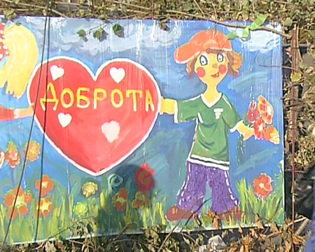
На уроках рисования при помощи художественных средств мы все-таки попытались изобразить «Доброту».

Slide 13

СЛОВООБРАЗОВАНИЕ
Следующий раздел науки о языке, который мы используем для изучения слова «доброта» – это словообразование.
Словообразование – это наука о языке, которая изучает процесс образования слов. Слова могут состоять из корня, приставки, суффикса, окончания. Разберем слово доброта по составу.

Slide 14

ДОБРОТА
В словообразовательном словаре Л.Н. Тихонова мы нашли более 100 слов с корнем -добр- .
Вот некоторые из них: добрейший, добренький, предобрый, добряк, добрячок, добреть, задобрить, добро.
Эти слова состоят из одного корня, но есть слова, образованные из двух корней:
добродушный, доброкачественный, добропорядочный, добросердечный, добросовестный, добрососедский, доброжелательный.

Slide 15
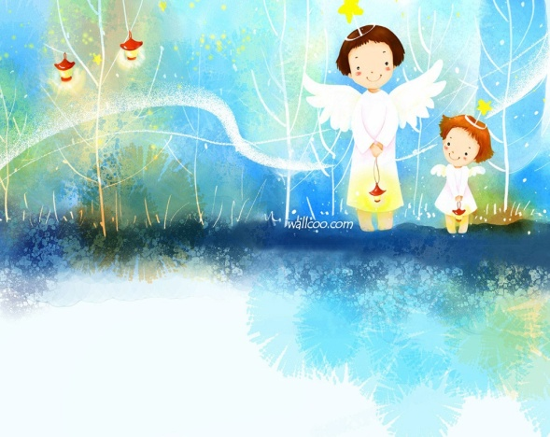
ФОНЕТИКА
Отправимся дальше. Что исследует раздел о языке - фонетика?
Фонетика-это учение о звуковой стороне языка, наука, которая изучает звуки, их чередование, а также ударение, слоги, интонацию.
Внимательно посмотрите на слово «доброта» и скажите сколько звуков (о) вы здесь слышите? Давайте сделаем фонетический разбор слова.
Доб\ро\та-З слога, 4 соглас., З глас.
Д - (д)- согласный, звонкий, твердый.
О - (а) - гласный, безударный.
Б - (б) - согласный, звонкий, твердый.
Р - (р) - согласный, сонорный, твердый.
О - (а) - гласный, безударный.
Т - (т) - согласный, глухой, твердый.
А - (а) - гласный, ударный.
7 букв, 7 звуков.
Сколько же звуков о в слове? Оказывается ни одного звука о в слове нет.
Интересно, почему мы не слышим ни одного звука о, а букву о пишем в двух
случаях? Разобраться в этом нам поможет наука орфография.

Slide 16
ОРФОГРАФИЯ
Что же изучает наука орфография?
Орфография изучает правила написания слов.
Рассмотрим слово «доброта» с точки зрения орфографии.
Орфография буквально означает «правописание», то есть правильное, соответствующее нормам письмо.
Как проверить написание данного слова? Первую безударную гласную проверяем словами добр, добренький, вторую безударную гласную - словом добро.

Slide 17

МОРФОЛОГИЯ
Морфология-это раздел грамматики, изучающий грамматические свойства слов. Слово доброта является существительным.
Доброта-имя существительное, предмет.
1 .Н.Ф. -(что?) доброта
2 .Постоянные признаки:
-нарицательное;
-неодушевленное;
-женский род;
-1-е склонение.
З.Непостоянные признаки:
-ед.ч. (употребляется только в форме единственного числа, так как это отвлеченное имя существительное).

Slide 18
СИНТАКСИС
Синтаксис - это наука о языке, которая рассматривает, как слово взаимодействует с другими словами в предложении. Бывают люди, которым не даются науки. Бывают люди не очень ловкие и сообразительные. Но это не означает, что они глупее других. У каждого человека свои достоинства. Кому-то прекрасно дается учеба. У кого-то отлично получается ручная работа. Кто-то превосходно чувствует людей и их настроение, умеет помочь и утешить. Кто-то мудр своей добротой. Никого не нужно считать глупее себя, ни над кем смеяться и ни о ком злословить. Мы прочитали на уроках внеклассного чтения много книг о добрых людях и добрых поступках.
Добрые дела люди должны стремиться совершать независимо от того, будет об этом кто-то знать или нет. Добрый человек-тот, кто помнит свои грехи и забывает свое добро, а злой - тот, кто помнит свое добро и забывает свои грехи.
Синтаксический разбор предложения.
Доброго человека дела славят.
Грамматическая основа предложения - дела славят.
Подлежащее выражено именем существительным. Сказуемое выражено глаголом.
По цели высказывания предложение повествовательное.
По интонации - невосклицательное.
Распространенное.
Неосложненное.
Словосочетания: человека (какого?) доброго,
Славят (кого?) человека.

Slide 19
ФРАЗЕОЛОГИЯ
Фразеологизм - особое сочетание слов. В отличие от свободного словосочетания у фразеологизма лексическое значение имеет не каждое слово в отдельности, а весь фразеологизм в целом. Поэтому в предложении фразеологизм является одним членом предложения. Мы говорили о том, что слово доброта является исконно русским словом. Доброжелательность всегда ценилась в русском народе, что и отразилось в пословицах и поговорках. Много их в приветствиях, пожеланиях при встрече и расставаниях. Теперь откроем «Словарь русской фразеологии» и посмотрим, какие фразеологизмы со словом добрый встречаются в нем.
1. В добрый путь. а) доброе пожелание тому, кто уезжает.
б) доброе пожелание при начинании нового дела.
2. В добрый час! а) Пожелание удачи, благополучия в пути.
б) Пожелание удачи, благополучия при начинании
какого- либо дела.
З.Добро пожаловать! а) Вежливое приветствие, приглашение войти.
Есть фразеологизмы, взятые из фольклора, например,
добрый молодец - молодой человек, отличающийся храбростью, удалью.
Добрый - обладающий положительными качествами, достойный уважения.
Другие фразеологизмы рождены в последнее время:
Дать добро - дать согласие, разрешение, одобрить.
Получить добро - получить разрешение, согласие на что-либо.

Slide 20
ЗАКЛЮЧЕНИЕ
Итак, мы рассказали о доброте и узнали много нового. Рассмотрели восемь разделов науки о русском языке для изучения слова доброта. Теперь мы знаем, что доброта - это очень красивое слово, светлое и нужное человеку чувство. Добрый человек всегда поступает справедливо, честно, он желает всем только добра. Доброта приносит радость окружающим людям. Она как лекарство вылечивает от многих болезней. Люди стремятся к добру и ненавидят зло.
Мы поняли, что надо быть добрыми ко всему окружающему. На все хорошее, что для нас делается людьми, нужно тоже отвечать добром.
Нам хотелось бы, чтобы как можно больше людей были добрыми, желали друг другу только добра и радовались чужим успехам.

Slide 21

ПРИЛОЖЕНИЕ
Высказывания о доброте:
1. Будь добрым с тем, кто от тебя зависит.
2. Доброта - язык, на котором немые могут говорить, а некоторые глухие не могут говорить.
З. Доброта лучше красоты.
4. Кто слишком долго думает о том, чтобы делать добро, тому нет времени быть добрым.
5. Когда мы счастливы, мы всегда добры, но когда мы добры, мы не всегда счастливы.

Slide 22
Пословицы и поговорки о доброте:
1.Добра желаешь - добро и делай.
2.Добрая жена да вкусные щи - другого добра не ищи.
З. Добрая слава лежит, а худая бежит.
4. Добрая ссора лучше худого согласия.
5. Добро наживай, а худо изживай.
6. Добро не лихо - ходит тихо.
7. Добро помни, а зло забывай.
8. Доброе дело само себя хвалит.
9. Доброе начало - половина дела.
10. Доброе слово и кошке приятно.
11. Доброе слово - это доброе дело.
12. Доброта без разума пуста.
13. Доброе слово лучше сладкого пирога.
14. Добрый друг лучше ста родственников.
15. Добрый конец - всему делу венец.

Slide 23
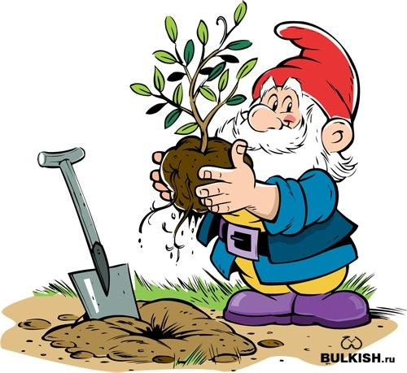
16. Добрый конь - не без седока, а добрый человек - не без друга.
17. Добрый портной с запасом кроит.
18. Добрый совет ко времени хорош.
19. Добрый сын - отцу радость, а худой - печаль.
20. Добрый хозяин-господин деньгам, а плохой - слуга.
21. Добрым быть - добрым слыть.
22. Торопись на доброе дело, а худое само поспеет.
23. Добро и во сне хорошо.
24. Злой не верит, что есть добрые люди.
25. Доброму - добрая память.
26. На свете не без добрых людей.
27. Доброе дело и в воде не тонет.
28. Добрый скорее дело сделает, чем сердитый.
29. Доброму и сухарь на здоровье, а злому и мясное не впрок.
30. Добрый портной с запасом кроит.
31 .Худой мир лучше доброй ссоры.

Slide 24
Примеры из художественных произведений:
“В самом человеке есть надежный путеводитель, позволяющий ему безошибочно отличать должное от непозволительного,добро от зла”.
(О.Г. Дробницкий)
“Смотри на солнце – оно вечно молодо и ярко светит всюду,куда проникают его лучи,и для него нет ни добра,ни зла...”
(М.Горький)
“Реальная действительность никогда идеальной не бывает,в ней всегда наряду с добром существует зло”
  (О.Г.Дробницкий)
“Пускай беда нам тяжела,
Но в ней ты узнаешь,
Как отличить добро от зла,
Где правда,а где ложь” .
(С.Я.Маршак)

Slide 25

Высказывания детей о доброте.
Я думаю, что самое ценное в мире – это доброта. Доброта приносит людям мир и счастье. Рядом с добрыми людьми никогда не бывает зла и горя.
(Исмагулова А.)
Добрый человек сочувствует другим людям и животным, помогает слабым и больным. Они всегда в хорошем настроении, с ним спокойно и уютно.
( Кабыкенова А.)
Если бы во всем мире были только добрые люди, жизнь была бы счастливой.
(Абдугулова А.)
Доброта – это щедрость души и внимание к людям, которые вокруг тебя. Человек, делающий добро, чувствует себя счастливым.
(Кызылбай А.)
С добрым человеком всегда легко. Я желаю всем друзьям идти дорогою добра.
(Жакупова А.)

Slide 28
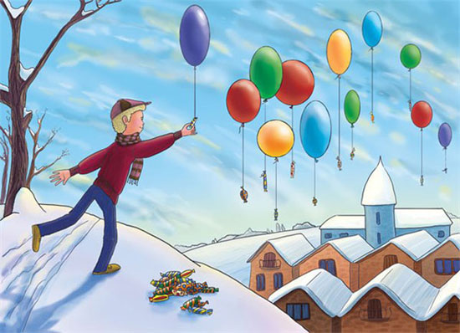
Благодарю за внимание!!!

